Slide 1
객체지향설계 3조 발표
201402370 안우재
201403208 김한기
201402322 김기조
201702081 최재범

Slide 2
목차
1. 목표 달성 여부
2. 중간발표 이후 변경된 주요 사항
3. 대표 기능 및 구현 방법

Slide 3
1. 목표 달성 여부
- 체스 게임의 구현
- 체스게임 GUI 구현
- 체스게임 내 특수기능 추가(점수를 통한 폰의 승급)

Slide 4
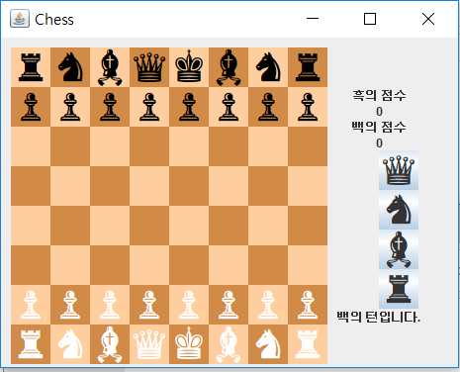
2. 중간발표 이후 변경된 주요 사항
1. GUI 구현
-> 자세한 내용은 보고서 및 프로젝트 파일 참고

Slide 5
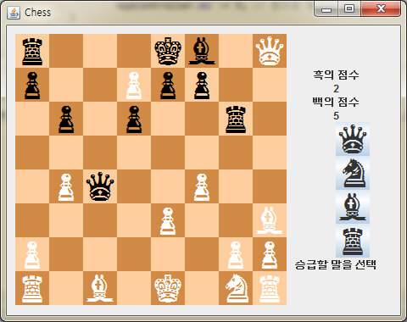
2. 중간발표 이후 변경된 주요 사항
2. 점수를 통한 폰의 승급 기능 구현

Slide 6
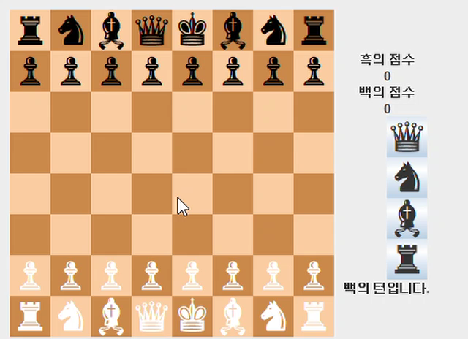
3. 대표 기능 및 구현 방법
서로 다른 말들의 서로 다른 이동 범위
1턴씩 주고 받으며 진행하며,
흑의 턴일 경우 백의 말 진행 불가
같은 편 말이 있는 위치에 이동 불가

Slide 7
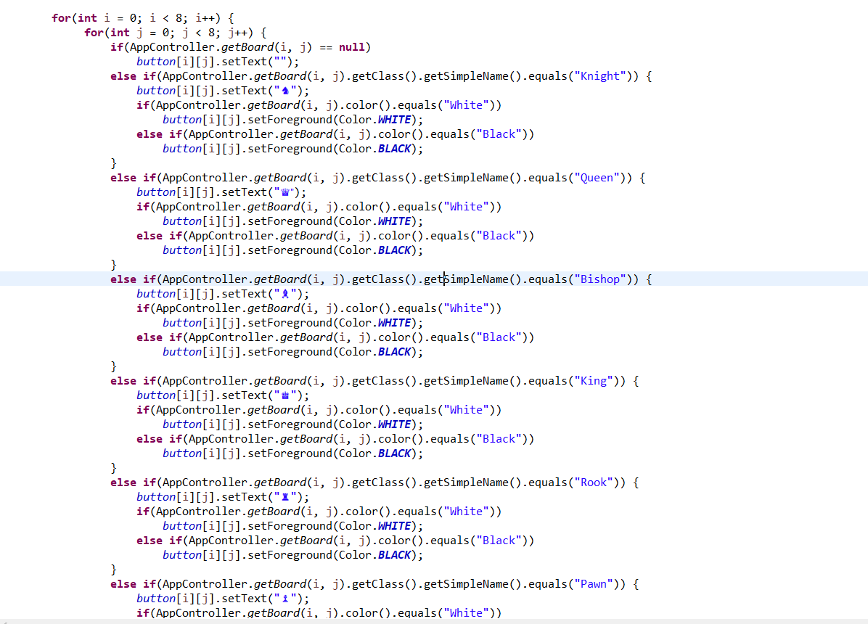
3-1. GUI 구현

Slide 8
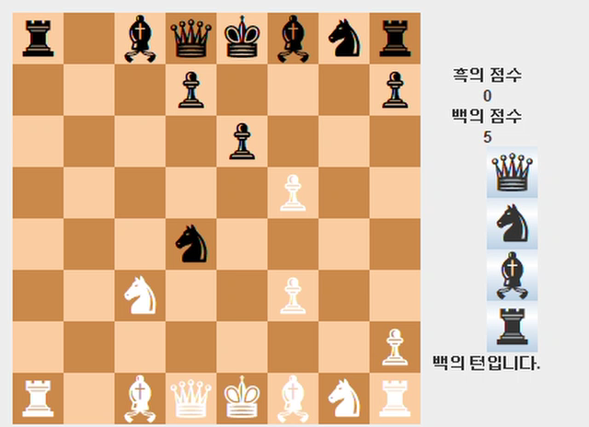
3. 대표 기능 및 구현 방법
5점 점수 획득 시 다른 말로 승격 가능
다른 말로 승격을 통해 화면과 같은
체크메이트 플레이 가능
체크 시, 다른 말을 움직여
체크 상태 해제 가능

Slide 9
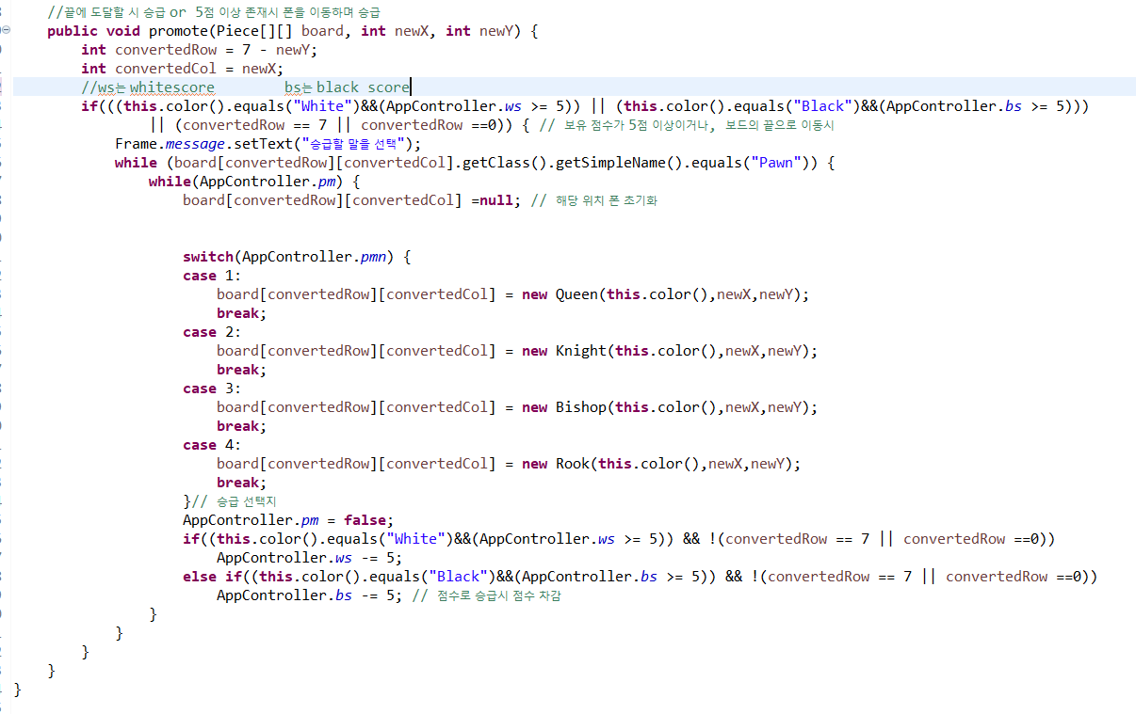
3-2. 점수를 통한 폰의 승급 기능 구현

Slide 10
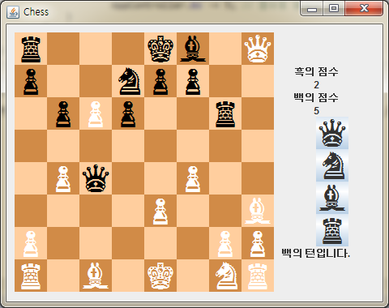
3-2. 점수를 통한 폰의 승급 기능 구현
폰이 다음과 같이 나이트를 처리할 경우 흑의 킹이 잡힐 위기

Slide 11
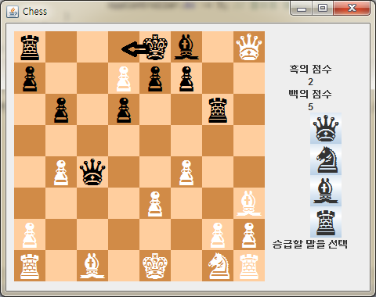
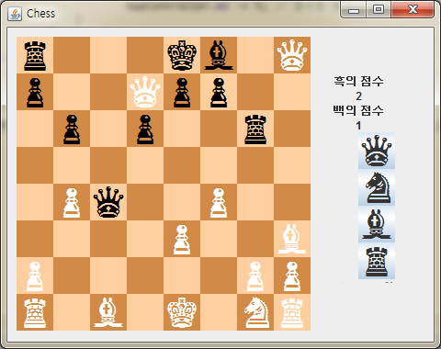
3-2. 점수를 통한 폰의 승급 기능 구현
기본 체스라면 킹이 왼쪽으로 한 칸 이동하거나 폰을 잡아 위기상태에서 벗어날 수 있으나, 잡는 가정을 제외할 때, 승급을 통해 체크메이트

Slide 12
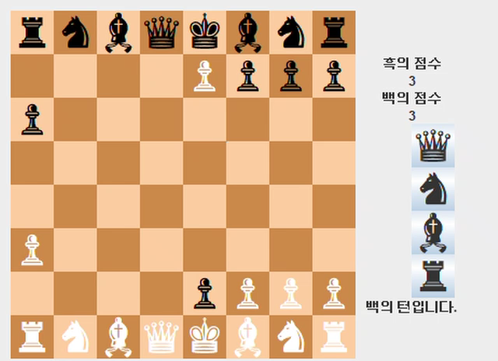
3. 대표 기능 및 구현 방법
폰이 상대방 진영 끝까지 이동 성공 시,
승급 기능 구현
체크 시,
체크와 관련없는 말은
이동 불가

